Slide 1
NE555原理及应用

Slide 2
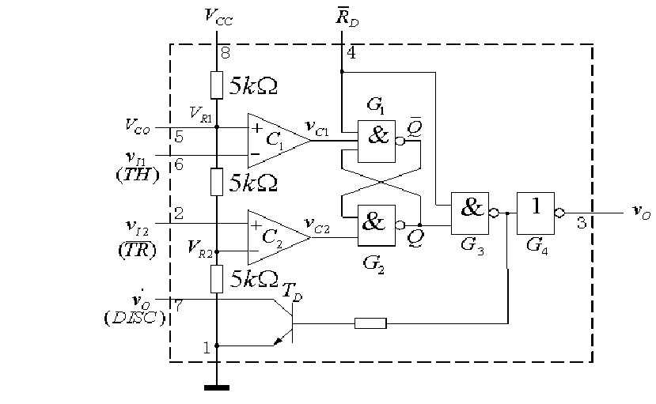
555定时器及其应用
1. 555定时器的电路结构
由以下几部分组成：
（1）三个阻值的分压器。
（2）两个电压比较器。
（3）基本RS触发器。
（4）输出级
（5）放电开关

Slide 3
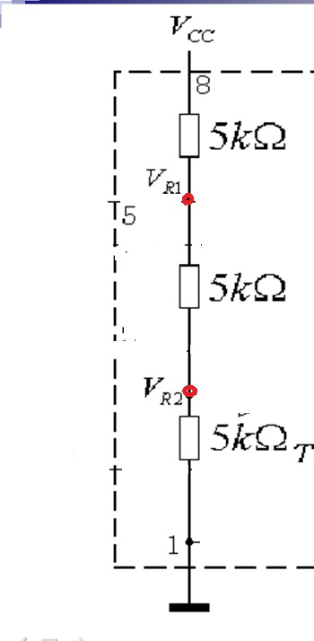
分压器
VR1 = 2/3Vcc
VR2 = 1/3Vcc

Slide 4
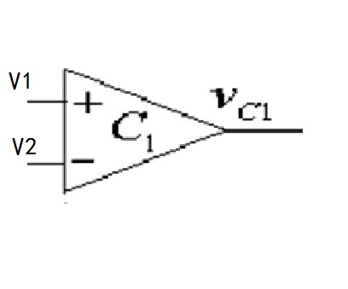
比较器
当V1>V2时，VC1=1
当V1<V2时，VC1=0
当V1=V2时?

Slide 5
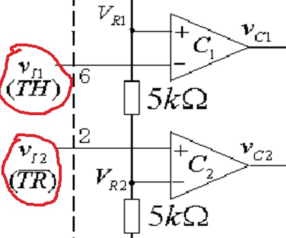
比较器
VR1 = 2/3Vcc
VR2 = 1/3Vcc
四种状态对应的输出

Slide 6
比较器
当VI1＞2/3VCC，VI2＞1/3VCC时，
比较器C1输出低电平，比较器C2输出高电平
当VI1＜2/3VCC，VI2＞1/3VCC时，
比较器C1输出高电平，比较器C2输出高电平
当VI1＞2/3VCC，VI2＜1/3VCC时，
比较器C1输出低电平，比较器C2输出低电平
当VI1＜2/3VCC，VI2＜1/3VCC时，
比较器C1输出高电平，比较器C2输出低电平

Slide 7
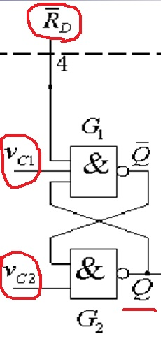
基本RS触发器
输入端为VC1和VC2，
输出端为Q。
4脚为复位输入端（ R_{D} ），当R_{D}为
低电平时，不管其他输入端的状态
如何，3脚输出v_{o}为低电平。
正常工作时，应将其接高电平。

Slide 8
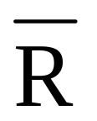
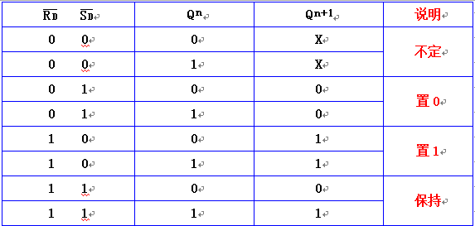

基本RS触发器
是

Slide 9
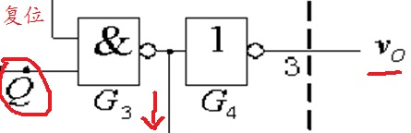
输出级

Slide 10
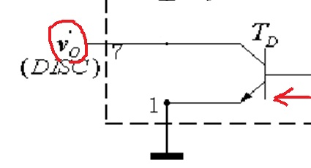
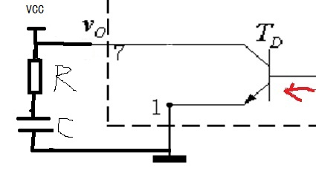
放电开关

Slide 12
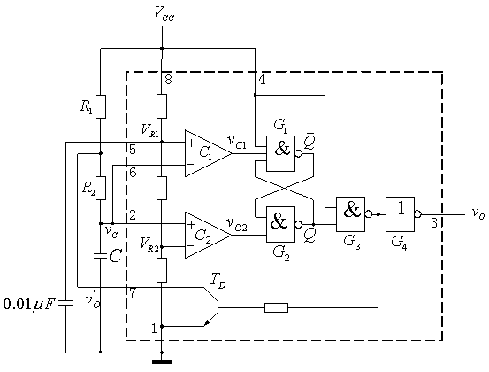
多谐振电路

Slide 13
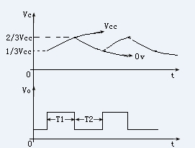
多谐振荡器输出波形

Slide 14
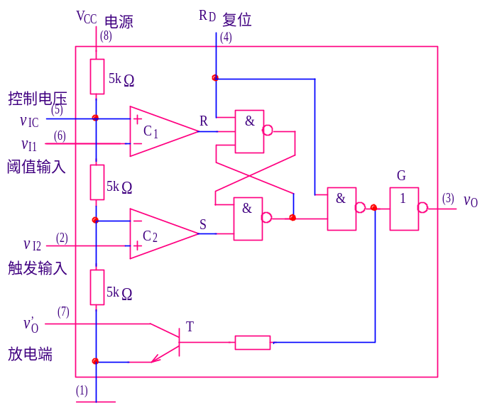
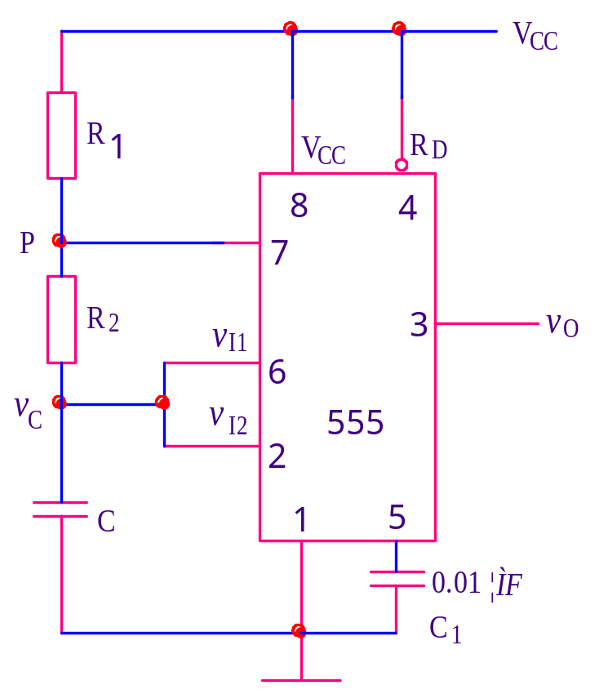
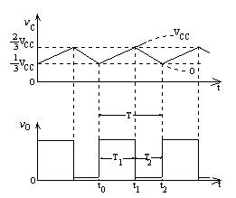
用555定时器构成的多谐振荡器
1. 电路组成及工作原理

Slide 15
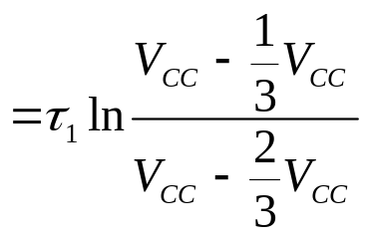
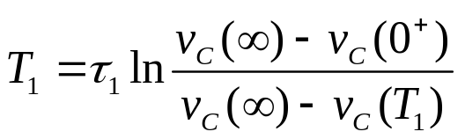


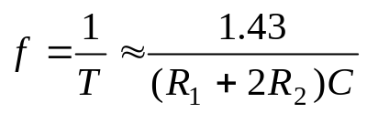
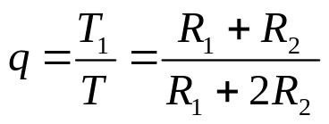
2. 振荡频率的估算
（1）电容充电时间T₁：（用三要素法计算）
（2） 电容放电时间T₂
（3）电路振荡周期T
T=T₁+T₂=0.7(R₁+2R₂)C
（4）电路振荡频率f
（5）输出波形占空比q

Slide 16
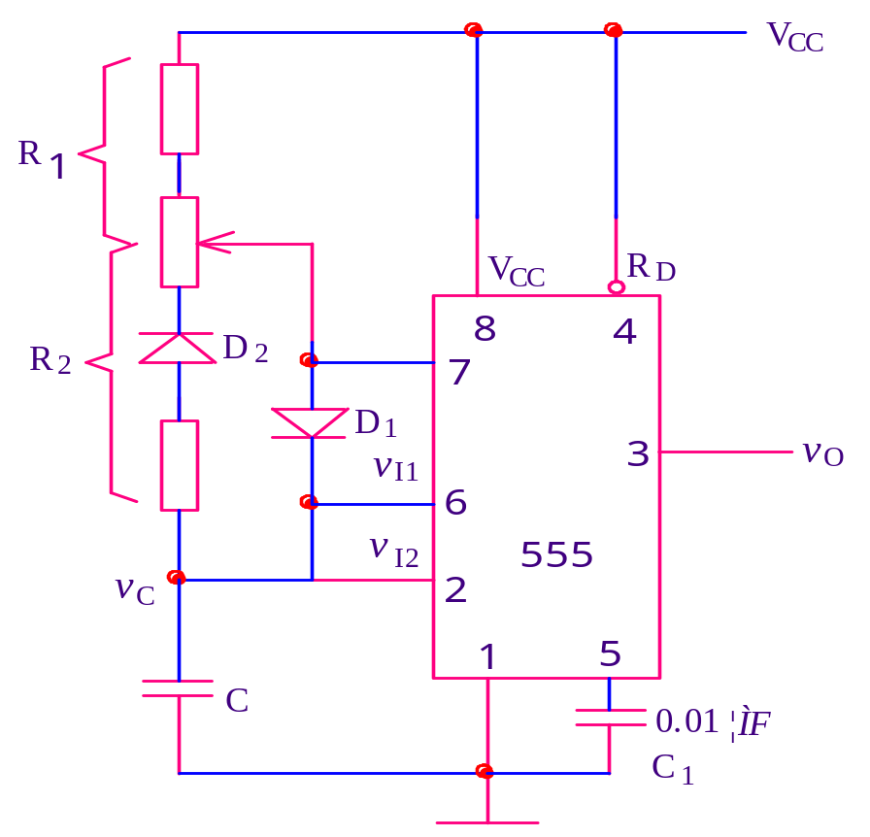
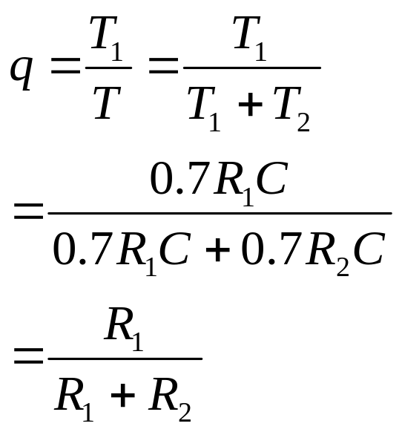
3. 占空比可调的多谐振荡器电路
利用半导体二极管的单向导电特性，把电容C充电和放电回路隔离开来，再加上一个电位器，便可构成占空比可调的多谐振荡器。
可计算得： T₁=0.7R₁C
T₂=0.7R₂C
占空比：

